Slide 1
printf(“C언어 교육\n”);
C언어

Slide 2
printf(“C언어 교육\n”);
C언어
웹컴파일러 http://ideone.com/

Slide 3
내용
1.
변수명 사용 규칙
2.
변수와 상수
3.
입출력 복습
4.
산술,대입,관계
5.
증감 연산자
6.
논리 연산자

Slide 4
변수
1
변수명 사용 규칙

Slide 5
변수명 사용 규칙
1. 맨 앞에 숫자가 올 수 없다.
2. '_'이외의 특수문자 사용 불가
3. 띄어쓰기 사용 불가
4. 예약어 사용불가

Slide 6
예약어?
int float;
long if;
int sizeof;
float char;
double float;
short for;

Slide 7
2
Define
변수와 상수

Slide 8
상수?
#include <stdio.h>
int main()
{
...
}
#define TMP 20
int const num = 20;

Slide 9
3
“HelloWorld!”
입출력 복습

Slide 10
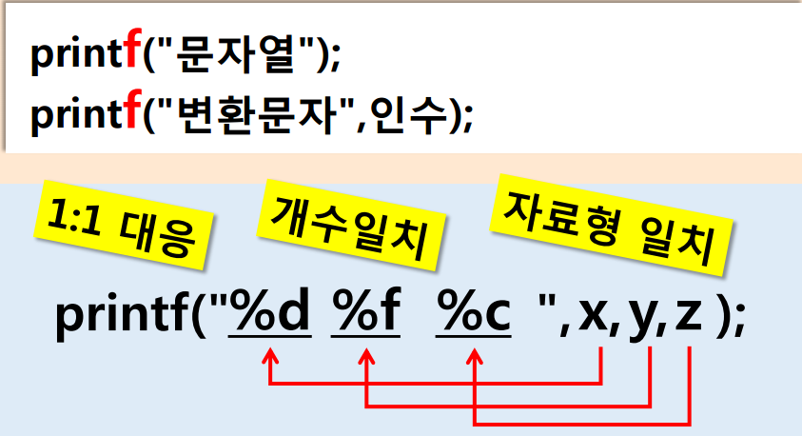
입력 [printf]

Slide 11
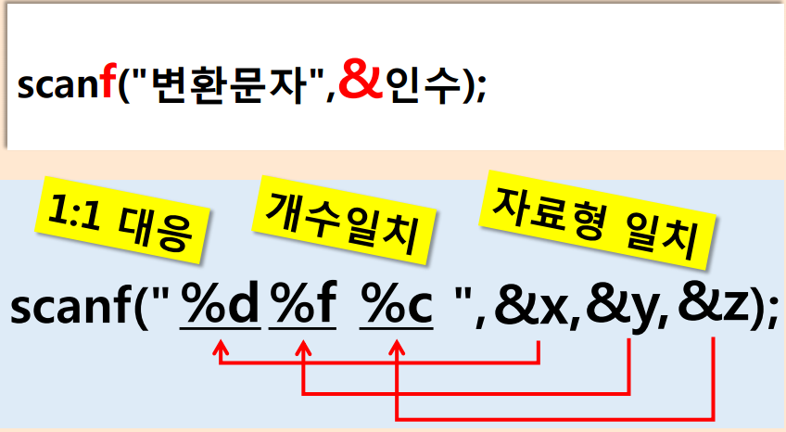
출력 [scanf]

Slide 12
+- */
+= -=
>= <=
4
산술 대입 관계

Slide 13
5
++ --
증감 연산자

Slide 14
증감 연산자
앞에 붙이느냐
뒤에 붙이느냐
그것이 문제로다

Slide 15
계산 해보기
int num = 20;
int sum;
num / sum
sum = num++ + 5; [ ]/[ ]
num = 20;
sum = ++num + 5; [ ]/[ ]
21 25
21 26

Slide 16
6
&& ||
논리 연산자

Slide 17
논리 연산자
두 개의 값을 비교하는 연산자
&& ||
&&：둘다 맞으면 1을 반환 아니면 0
|| : 하나라도 맞으면 1을 아니면 0

Slide 18
생각해보자
#include<stdio.h>
int main(){
int a=1,b=2,c=1,d=3;
printf(“%d”,(a<b)&&(c>d));
printf(“%d”,(a!=c)||(b<d));
printf(“%d”,(d==c)&&(a<b));
return 0;
}
출력 결과
0
1
0

Slide 19
예상해보자
num1 = 1
num2 = 2
num3 = 2
num3>num1 || num1==num1 && num2==num3 && num1==num3
결과 1
1 || 1 && 1 && 0

Slide 20
끝
다음시간에 이어서

